Slide 1
TOÁN 7
Tập 1
Chương III
Bài 1: Hình hộp chữ nhật.
Hình lập phương
Tiết 1

Slide 2
Ấn để đến trang sách

Slide 3
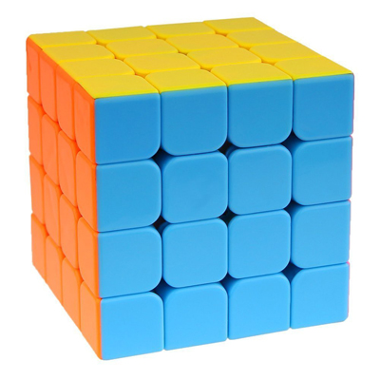
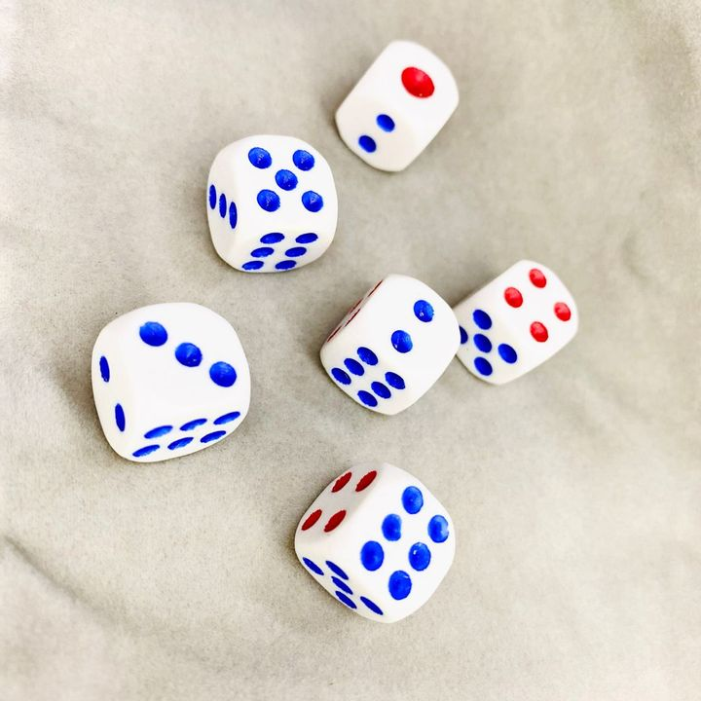
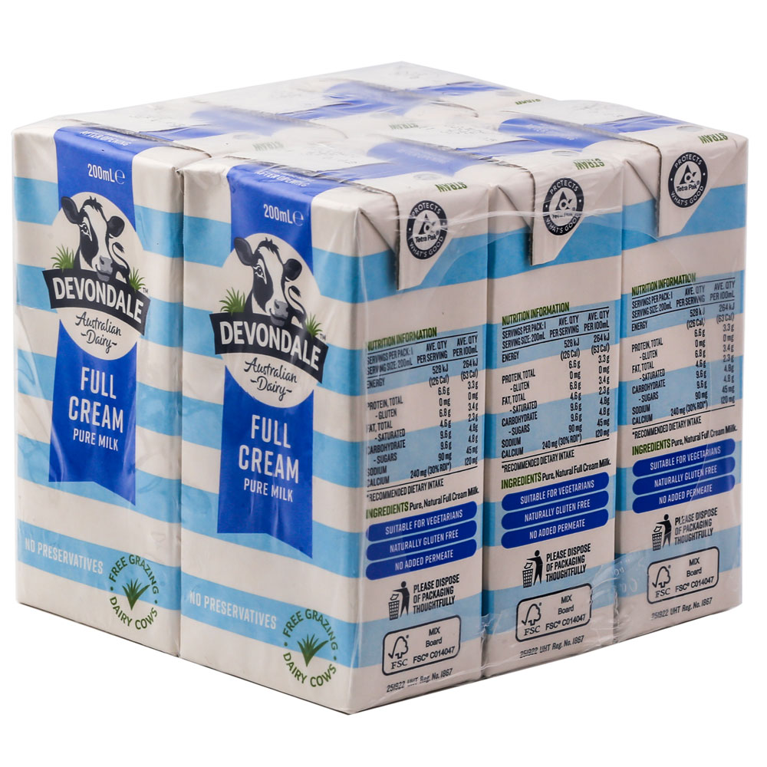
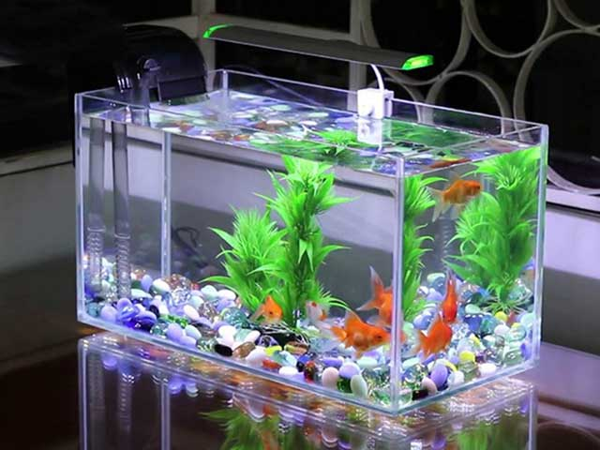
Những đồ vật trên có dạng hình gì?
Hình lập phương
Hình hộp chữ nhật

Slide 4
Ấn để đến trang sách

Slide 5
I.
HÌNH HỘP CHỮ NHẬT

Slide 6
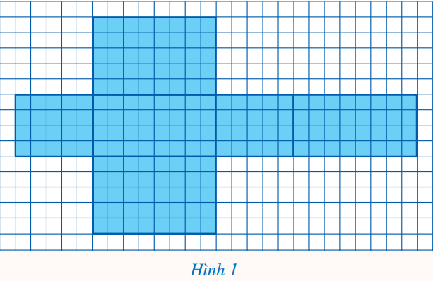
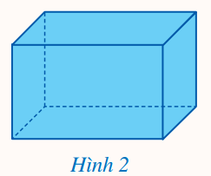
a) Vẽ trên giấy kẻ ô vuông 6 hình chữ nhật với vị trí và các kích thước như ở Hình 1;
b) Cắt rời theo đường viền của hình vừa vẽ (phần tô màu) và gấp lại để được Hình hộp chữ nhật như ở Hình 2;
Ấn vào để
xem video
HĐ1

Slide 7
c) Nêu số mặt, số cạnh, số đỉnh của hình hộp chữ nhật ở Hình 2.
Ấn vào để
xem video
HĐ1
Hình hộp chữ nhật ở Hình 2 có 6 mặt, 12 cạnh và 8 đỉnh.
Nhận xét: Hình hộp chữ nhật có 6 mặt, 12 cạnh, 8 đỉnh.

Slide 8
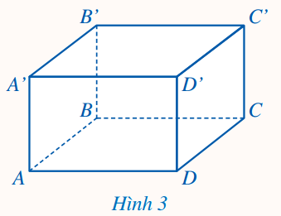
HĐ2
Đọc tên các mặt, các cạnh, các đỉnh của hình hộp chữ nhật ở Hình 3.
Ở Hình 3 ta có:
Hình hộp chữ nhật $\text{ABCD}\text{.}\text{A}\text{′}\text{B}\text{′}\text{C}\text{′}\text{D}\text{′}$;
Đáy dưới $\text{ABCD}$, đáy trên $\text{A}\text{′}\text{B}\text{′}\text{C}\text{′}\text{D}\text{′}$;
Các mặt bên: $\text{AA}\text{′}\text{B}\text{′}\text{B}\text{, }\text{BB}\text{′}\text{C}\text{′}\text{C}\text{, }\text{CC}\text{′}\text{D}\text{′}\text{D}\text{, }\text{DD}\text{′}\text{A}\text{′}\text{A}$;
Các cạnh đáy: $\text{AB}\text{, }\text{BC}\text{, }\text{CD}\text{, }\text{DA}\text{, }\text{A}\text{′}\text{B}\text{′, }\text{B}\text{′}\text{C}\text{′, }\text{C}\text{′}\text{D}\text{′, }\text{D}\text{′}\text{A}\text{′;}$
Các cạnh bên: $\text{AA}\text{′, }\text{BB}\text{′, }\text{CC}\text{′, }\text{DD}\text{′;}$
Các đỉnh: $\text{A}\text{, }\text{B}\text{, }\text{C}\text{, }\text{D}\text{, }\text{A}\text{′, }\text{B}\text{′, }\text{C}\text{′, }\text{D}\text{′.}$

Slide 9
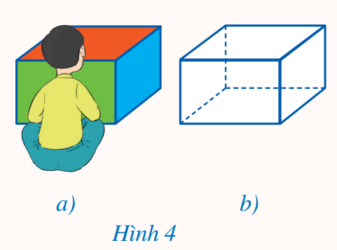
Chú ý
Khi ngồi trước một hình hộp chữ nhật như ở Hình 4a, ta chỉ nhìn thấy ba mặt được tô màu, còn một số cạnh không nhìn thấy được. Tuy nhiên, để nhận dạng tốt hơn cả hình hộp chữ nhật, người ta vẫn vẽ các cạnh không nhìn thấy đó, nhưng bằng nét đứt (như Hình 4b).

Slide 10
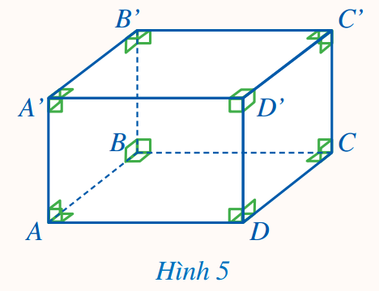
HĐ3
Quan sát Hình 5 và cho biết
a) Mặt $\text{AA}\text{’}\text{D}\text{’}\text{D}$ là hình gì?
Mặt $\text{AA}\text{’}\text{D}\text{’}\text{D}$ là hình chữ nhật.
b) So sánh độ dài hai cạnh bên $\text{AA}\text{’}$ và $\text{DD}\text{’}$
Hai cạnh bên $\text{AA}\text{’}$ và $\text{DD}\text{’}$ có độ dài bằng nhau.
Nhận xét: Hình hộp chữ nhật có:
Các mặt đều là hình chữ nhật;
Các cạnh bên bằng nhau.

Slide 11
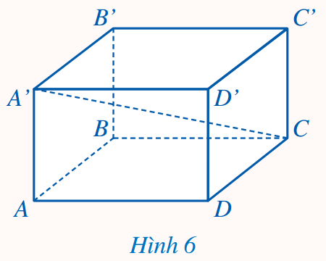
HĐ4
Mỗi đoạn thẳng $\text{A}\text{’}\text{C}\text{, }\text{B}\text{’}\text{D}\text{, }\text{C}\text{’}\text{A}\text{, }\text{D}\text{’}\text{B}$là một đường chéo của hình hộp chữ nhật $\text{ABCD}\text{.}\text{A}\text{’}\text{B}\text{’}\text{C}\text{’}\text{D}\text{’.}$
Nhận xét: Hình hộp chữ nhật có 4 đường chéo.

Slide 12
II. HÌNH LẬP PHƯƠNG

Slide 13
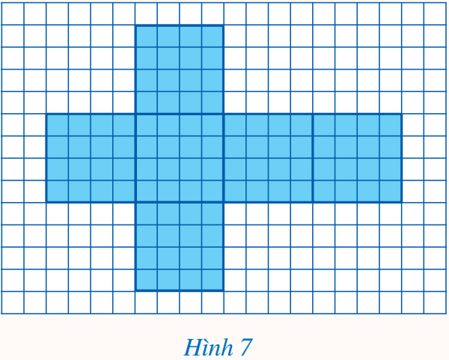
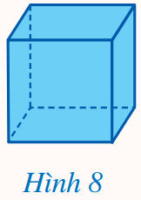
Ấn vào để
xem video
Vẽ trên giấy kẻ ô vuông 6 hình vuông với các kích thước như ở Hình 7;
Cắt rời theo đường viền của hình vừa vẽ (phần tô màu) và gấp lại để được Hình lập phương như ở Hình 8;
HĐ5

Slide 14
Ấn vào để
xem video
HĐ5
c) Nêu số mặt, số cạnh, số đỉnh của hình lập phương ở Hình 8.
Hình lập phương ở Hình 8 có 6 mặt, 12 cạnh, 8 đỉnh và 4 đường chéo.
Nhận xét: Hình lập phương có 6 mặt, 12 cạnh, 8 đỉnh, 4 đường chéo.

Slide 15
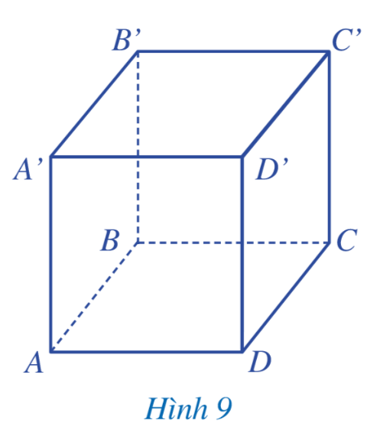
Đọc tên các mặt, các cạnh, các đỉnh, các đường chéo của hình lập phương ở Hình 9.
HĐ6
Hình lập phương $\text{ABCD}\text{. }\text{A}\text{’}\text{B}\text{’}\text{C}\text{’}\text{D}\text{’}$
Đáy dưới $\text{ABCD}\text{, đá}\text{y} \text{tr}\text{ê}\text{n} \text{A}\text{’}\text{B}\text{’}\text{C}\text{’}\text{D}\text{’}$
Các mặt bên$\text{AA}’\text{B}\text{'}\text{B}\text{; }\text{AA}\text{'}\text{D}\text{'}\text{D}$; $\text{B}\text{B}\text{'}\text{C}\text{'}\text{C}$; $\text{C}\text{C}\text{'}\text{D}’\text{D}$.
Các cạnh đáy: $\text{AB}\text{; }\text{BC}\text{; }\text{CD}\text{; }\text{DA}\text{; }\text{A}\text{’}\text{B}\text{’;}$ $\text{B}\text{’}\text{C}\text{’}$; $\text{C}\text{’}\text{D}\text{’}$; $\text{D}\text{’}\text{A}\text{’;}$
Các cạnh bên: $\text{AA}\text{’; }\text{BB}\text{’; }\text{CC}\text{’ ; }\text{DD}\text{’}$.
Các đỉnh: $\text{A}\text{; }\text{B}\text{; }\text{C}\text{; }\text{D}\text{; }\text{A}\text{’; }\text{B}\text{’; }\text{C}\text{’; }\text{D}\text{’.}$
Các đường chéo: $\text{AC}\text{’; }\text{A}\text{’}\text{C}\text{; }\text{BD}\text{’; }\text{B}\text{’}\text{D}$.

Slide 16
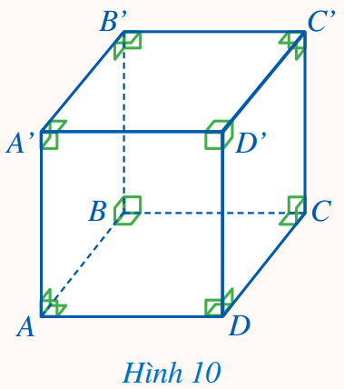
HĐ7
Quan sát Hình 10 và cho biết:
a) Mặt $\text{AA}\text{’}\text{D}\text{’}\text{D}$ là hình gì?
Mặt $\text{AA}\text{’}\text{D}\text{’}\text{D}$ là hình vuông.
b) So sánh độ dài các cạnh của hình lập phương đó?
Các cạnh của hình lập phương đó có độ dài bằng nhau.
Nhận xét: Hình lập phương có:
Các mặt đều là hình vuông;
Các cạnh đều bằng nhau.

Slide 18
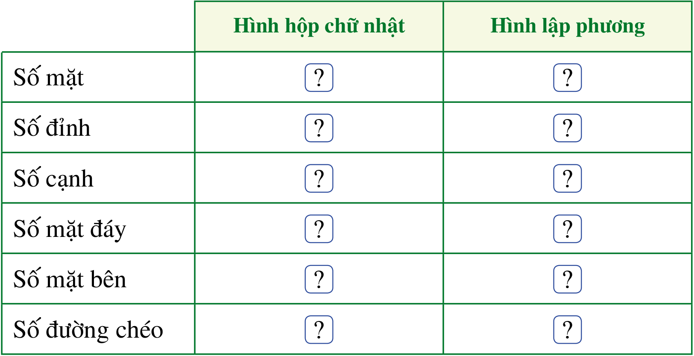
?
01
Điền số thích hợp vào:
6
6
8
8
12
12
2
2
4
4
4
4

Slide 19
Ấn để đến trang sách

Slide 20
Ghi nhớ
kiến thức
trong bài
Hoàn thành
bài tập trong
sách bài tập
Chuẩn bị
phần tiếp theo
của bài học

Slide 22
Like fanpage Hoc10 - Học 1 biết 10 để nhận thêm nhiều tài liệu giảng dạy
theo đường link:
Hoc10 – Học 1 biết 10
Hoặc truy cập qua QR code

